Slide 1
R-CNN
20150142 김문년
(CVPR 2014)
Ross Girshick Jeff Donahue Trevor Darrell Jitendra Malik

Slide 2
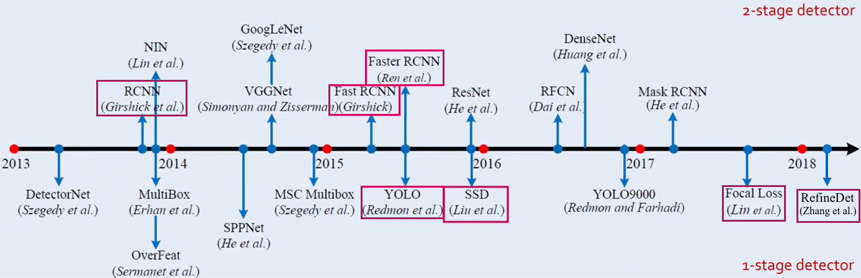
Object Detect 흐름
01
Object Detection 분야에 최초로 Deep Learning(CNN)을 적용시킨
R-CNN
TMI : 비슷한 시기에 나온 OverFeat논문이 먼저 적용시켰다는 말도 있지만,
이미지 대회에 OverFeat이 먼저 나왔고, 논문이 투고된건 시기상으로 R-CNN이 먼저였고
R-CNN이 훨신 뛰어난 성능을 보여줍니다.

Slide 3
Object Detect 흐름
01
2012년 ILSVRC(ImageNet Large Scale Visual Recognition Challenge) 대회에서 AlexNet이 세상에 공개된 이후 CNN은 이미지 분류(Classification) 분야에 있어서 당연하게 사용되는 표준처럼 되었다.
하지만 CNN이 이미지 분류(Classification) 분야에서 엄청난 성적을 거두었음에도 Object Detection 분야에 바로 적용되지는 못하였다.
물체인식(Object Detection) 알고리즘은 이미지 내에 관심이 있는 객체의 위치(Region of Interest)에 물체의 위치를 알려주기 위한 Bounding Box를 그려줘야 하고, 다수의 Bounding Box를 다양한 Object 종류에 대하여 찾아줘야 하기 때문에 이미지 분류 보다는 훨씬 복잡한 문제였기 때문이다.

Slide 4
Object Detect 흐름
01
때문에 2012년 CNN이 세상에 알려지고, Object Detection 분야에는 적용되지 못하고 있다가, 2014년 R-CNN의 등장으로 CNN을 Object Detection 분야에 최초로 적용
CNN을 이용한 검출 방식이 Classification 뿐만 아닌 Object Detection 분야에도
높은 수준의 성능을 이끌어 낼 수 있다는 것을 보여줬습니다.
R-CNN은 VOC2012 (Visual Object Classes Challenge)에서 이전의 방법보다 30%가 넘는 큰 성능향상을 보였고 Object Detection 문제에서 큰 뿌리같은 존재가 되었습니다.

Slide 5
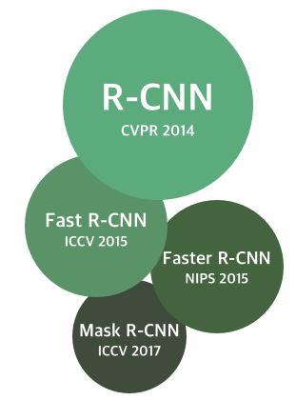
Object Detect 흐름
01
이후 R-CNN을 수정, 보완하여 성능, 속도 등을 향상시킨
R-CNN 계열의 논문들(R-CNN, Fast R-CNN, Faster R-CNN, Mask R-CNN...)은
모두 R-CNN 구조를 바탕으로 하게 됩니다.

Slide 6
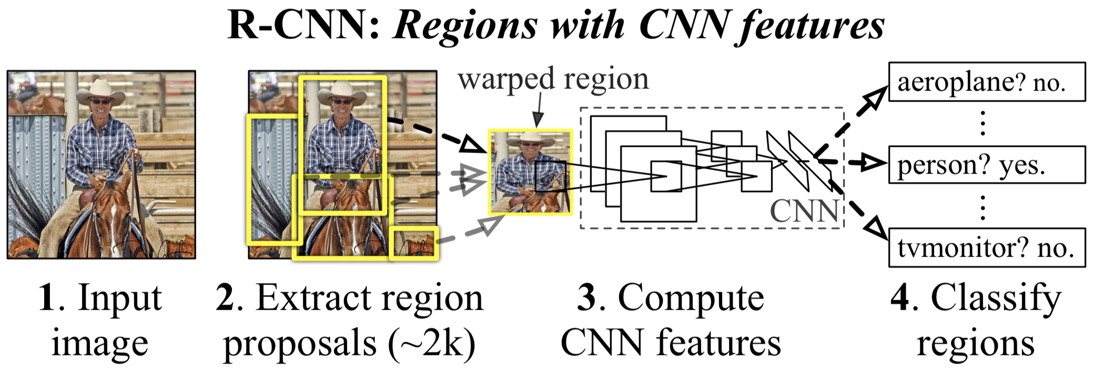
R-CNN
02
R-CNN의 간단한 구조

Slide 7
R-CNN
02
1.이미지를 input으로 집어 넣는다.
2. 2000개의 영역(Bounding Box)을 Selective Search 알고리즘을 통해 추출하여 잘라낸다(Cropping).
2-1. 이를 CNN모델에 넣기 위해 같은 사이즈(227x227 pixel size)로 찌그려뜨린다(Warping).
3. 2000개의 Warped image를 각각 CNN 모델에 집어 넣는다.
4. 각각 Classification을 진행하여 결과를 도출한다.

Slide 8
R-CNN
02
R-CNN은 2-stage Detector로서
전체 Task를 두 가지 단계로 나누어 진행합니다.
첫 번째 단계는 Region Proposal (물체의 위치를 찾는 일)
두 번째 단계는 Region Classification (물체를 분류하는 일)
이 논문에서는 위 두 Task들을 행하기 위해 구조를 총 세 가지 모듈로 나누어 놓았습니다.
1.Region Proposal - 카테고리와 무관하게 물체의 영역을 찾는 모듈
2. CNN - 각각의 영역으로부터 고정된 크기의 Feature Vector를 뽑아내는 Large Convolutional Neural Network
3. SVM - Classification 을 위한 선형 지도학습 모델 Support Vector Machine(SVM)

Slide 9
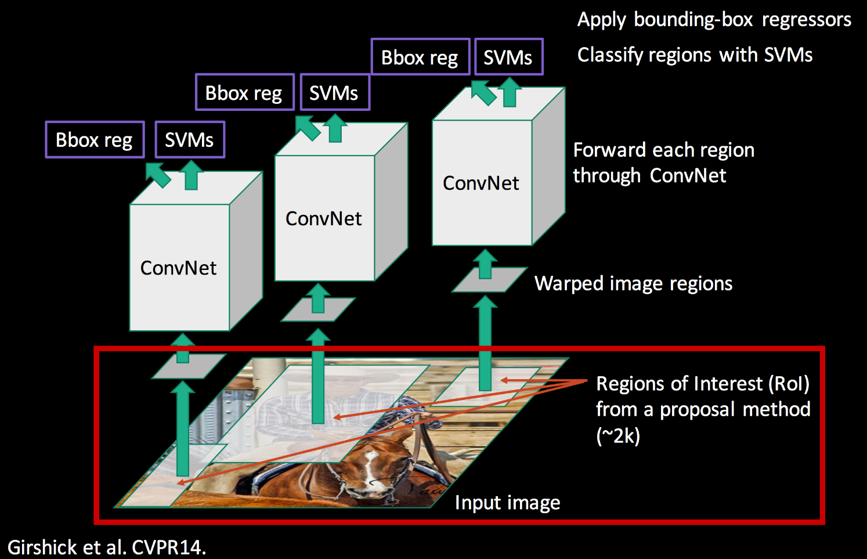
Region Proposal (영역 찾기)
03
R-CNN의 구조를 조금 더 자세히 살펴보면 다음과 같다.
R-CNN은 Region Proposal 단계에서 Selective Search라는 알고리즘을 이용하였다.

Slide 10
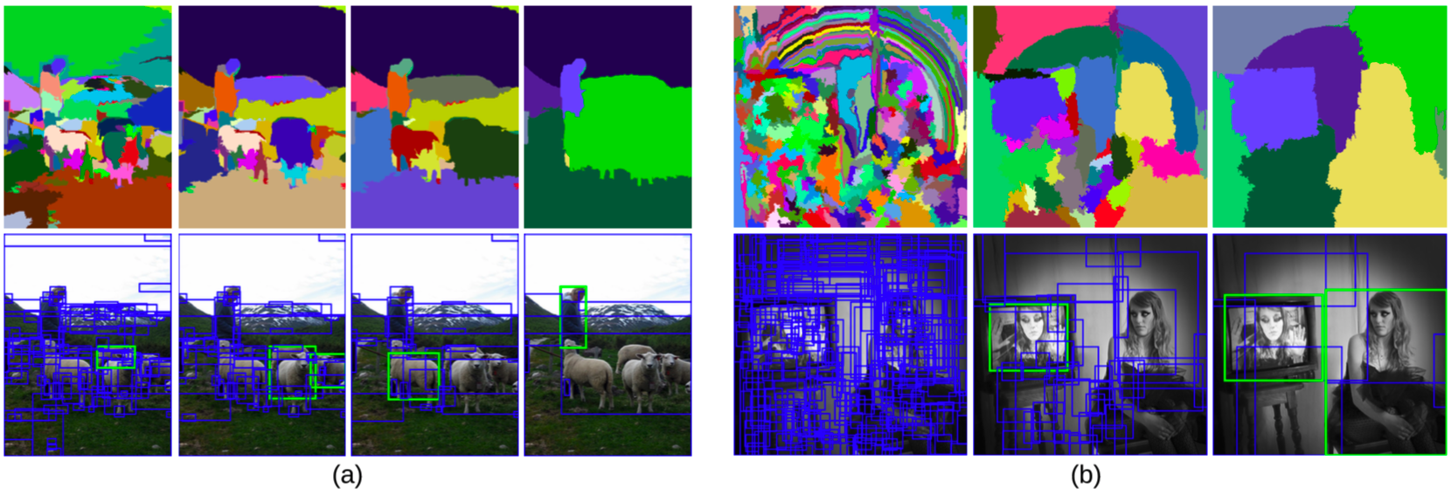
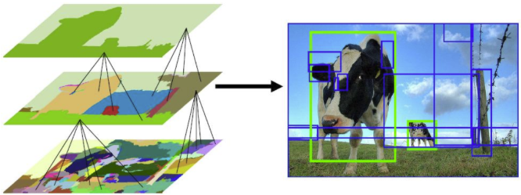
Selective Search
03

Slide 11
Selective Search
03
색상, 질감, 다른 물체에 애워쌓여 있는지 등.. 을 이용해 non-object-based segmentation을 수행한다.
- 이 작업을 통해 하단 그림과 같이 많은 small segmented areas들을 얻을 수 있다.
2. Bottom-up 방식으로 small segmented areas들을 합쳐서 더 큰 segmented areas들을 만든다.
3. (2)작업을 반복하여 최종적으로 2000개의 region proposal을 생성한다.
Selective search알고리즘에 의해 2000개의 region proposal이 생성되면 이들을 모두 CNN에 넣기 전에
같은 사이즈로 warp시켜야한다. (CNN output 사이즈를 동일하게 만들기 위해 - For FC layer)

Slide 12
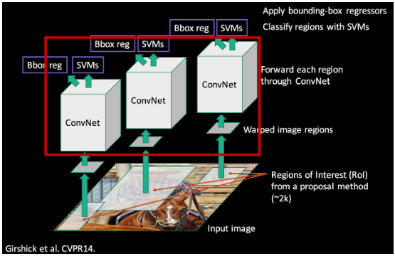
CNN
04
Warp작업을 통해 region proposal 모두 224x224 크기로
되면 CNN 모델에 넣는다.

Slide 13
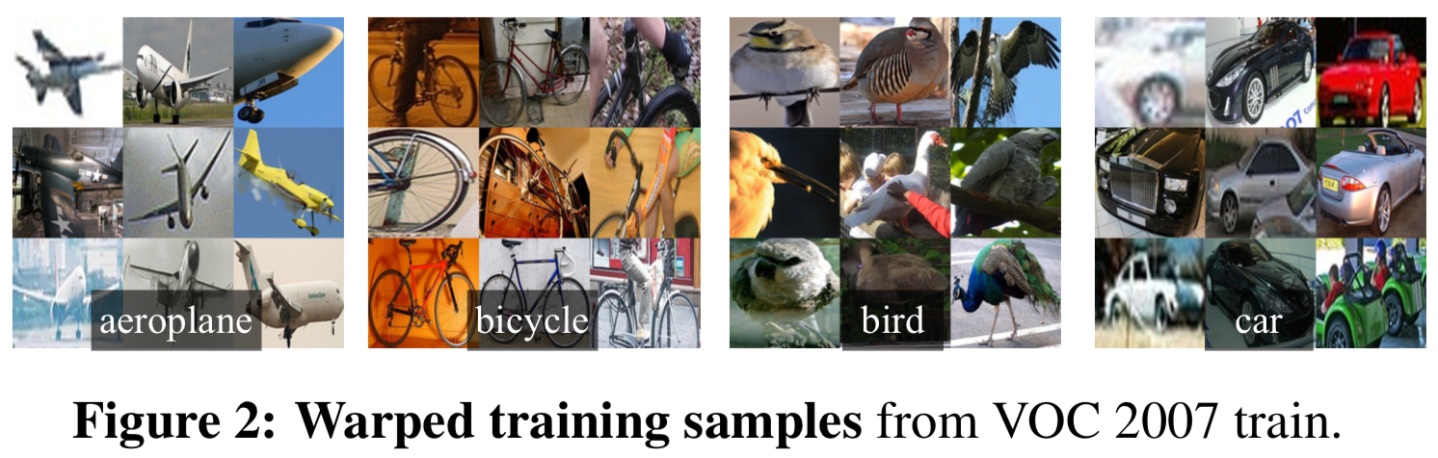
CNN
04
224x224 사이즈로 Warping된 VOC2007 train 이미지들

Slide 14
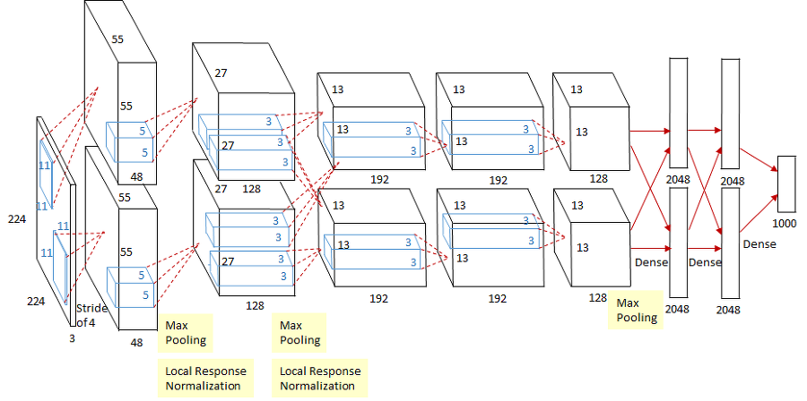
CNN
04
AlexNet Network 마지막 부분을 Detection을 위한 Class 수 만큼 바꾸고
(1000 -> PASCAL VOC 기준 20) (1000-> ILSVRC2013 기준 200)
Object Detection용 Dataset을 집어 넣어 Fine-Tuning을 진행하였습니다.
각각의 region proposal로부터 4096-dimentional feature vector를 뽑아내고,
이는 Fixed-length Feature Vector를 만들어냅니다.

Slide 15
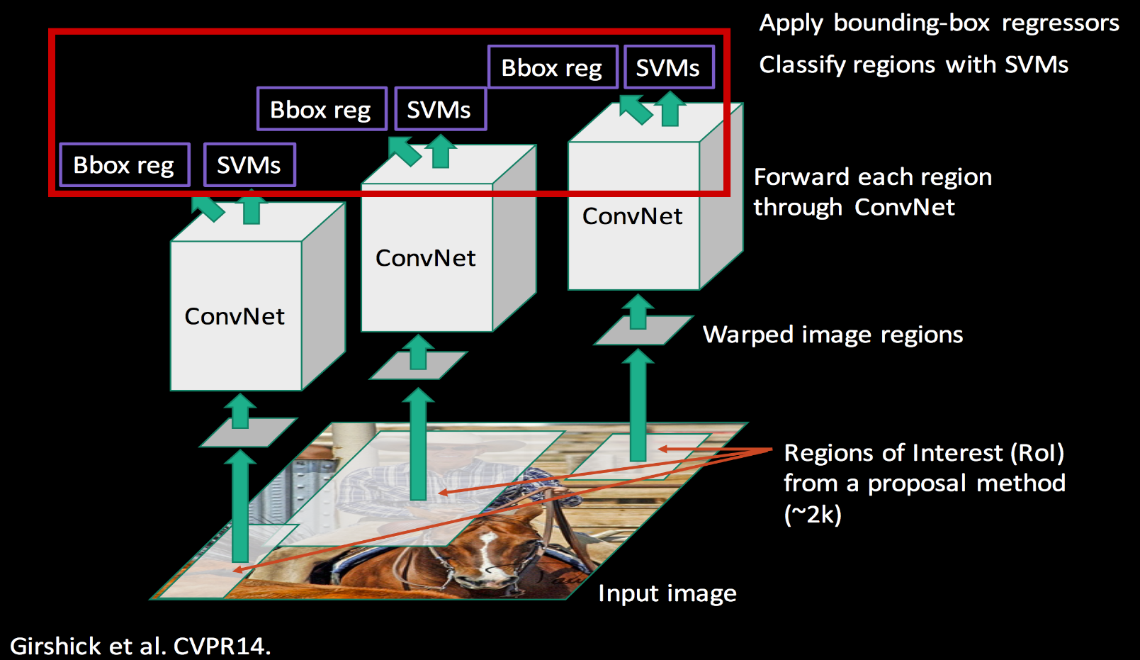
SVM
05
CNN 모델로부터 Feature가 추출이 되고 Training Label이 적용되고 나면,
Linear SVM을 이용하여 classification을 진행합니다. (Category-Specific Linear SVMs)

Slide 16
SVM
05
" R-CNN은 왜 Classifier로 Softmax를 쓰지 않고 SVM을 사용하였을까? "
VOC2007 데이터셋 기준으로 Softmax를 사용하였을 때 mAP값이 54.2%에서 50.9%로 떨어졌다고 합니다.

Slide 17
Non-Maximum Suppression
06
SVM을 통과하여 이제 각각의 박스들은 어떤 물체일 확률 값 (Score) 값을 가지게 되었습니다.
그런데 2천개 박스가 모두 필요한 것일까요?
동일한 물체에 여러 개의 박스가 쳐져있는 것이라면, 가장 스코어가 높은 박스만 남기고 나머지는 제거해야합니다.
이 과정을 Non-Maximum Supperssion이라 합니다.

Slide 18
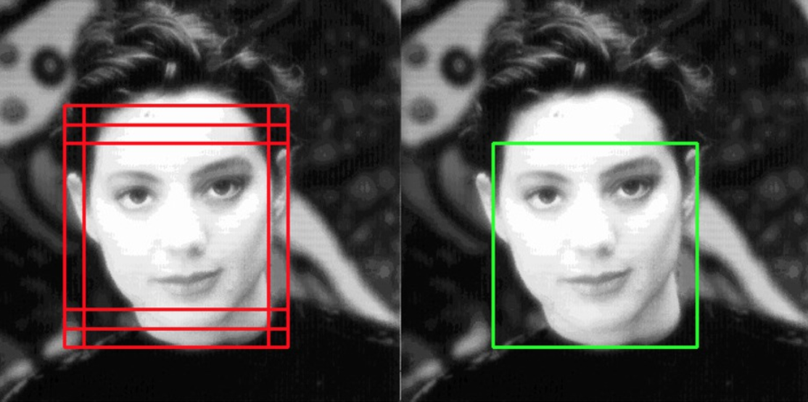
Non-Maximum Suppression
06
서로 다른 두 박스가 동일한 물체에 쳐져 있다고 어떻게 판별할 수 있을까요?
여기서 IoU (Intersection over Union) 개념이 적용됩니다.
쉽게 말하면 두 박스의 교집합을 합집합으로 나눠준 값입니다.
두 박스가 일치할 수록 1에 가까운 값이 나오게 됩니다.

Slide 19
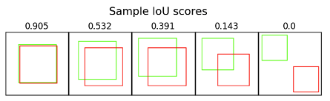
Non-Maximum Suppression
06
논문에서는 IoU가 0.5 보다 크면 동일한 물체를 대상으로 한 박스로 판단하고 Non-Maximum Suppression을 적용합니다.

Slide 20
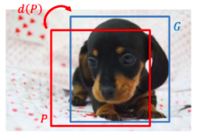
Bounding Box Regression
07
지금까지 물체가 있을 법한 위치를 찾았고, 해당 물체의 종류를 판별할 수 있는 클래시피케이션 모델을 학습시켰다.
하지만 Selective Search를 통해서 찾은 박스 위치는 상당히 부정확하다.
따라서 성능을 끌어올리기 위해서 이 박스 위치를 교정해주는 부분을 Bounding Box Regression이라 합니다.

Slide 21
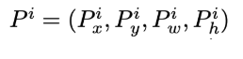
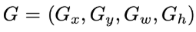
Bounding Box Regression
07
먼저 하나의 박스를 다음과 같이 표기할 수 있습니다.
여기서 x, y는 이미지의 중심점, w, h는 각각 너비와 높이입니다.
Ground Truth에 해당하는 박스도 다음과 같이 표기할 수 있습니다.

Slide 22
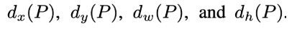
Bounding Box Regression
07
우리의 목표는 P에 해당하는 박스를 최대한 G에 가깝도록 이동시키는 함수를 학습시키는 것입니다.
박스가 인풋으로 들어왔을 때, x, y, w, h를 각각 이동 시켜주는 함수들을 표현해보면 다음과 같습니다.

Slide 23
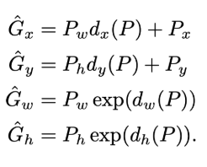
Bounding Box Regression
07
이 때, x, y는 점이기 때문에 이미지의 크기에 상관없이 위치만 이동시켜주면 됩니다.
반면에 너비와 높이는 이미지의 크기에 비례하여 조정을 시켜주어야 합니다.
이러한 특성을 반영하여 P를 이동시키는 함수의 식을 짜보면 다음과 같습니다.
G hat들은 G(Ground Truth)와 최대한 가까워질 변수

Slide 24
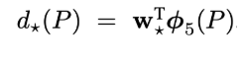
Bounding Box Regression
07
우리가 학습을 통해서 얻고자 하는 함수는 저 d 함수입니다.
이 d 함수를 구하기 위해서 앞서 CNN을 통과할 때 pool5 레이어에서 얻어낸 특징 벡터를 사용합니다.
그리고 함수에 학습 가능한 웨이트 벡터를 주어 계산합니다.
이를 식으로 나타내면 아래와 같습니다.

Slide 25
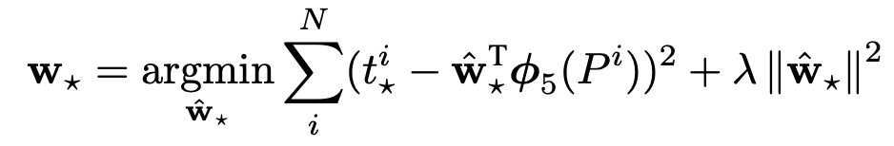
Bounding Box Regression
07
이제 웨이트를 학습시킬 로스 함수를 세워보면 다음과 같습니다.
일반적인 MSE 에러 함수에 L2 normalization을 추가한 형태입니다.
논문에서는 람다를 1000으로 설정하였습니다.
시그마(Sigma) 안에있는 식이 Loss Function입니다.
t와 d의 차이인 Loss를 줄여나가는 방향으로 학습 하는 것이
Bounding Box Regression 수식의 목표입니다.

Slide 26
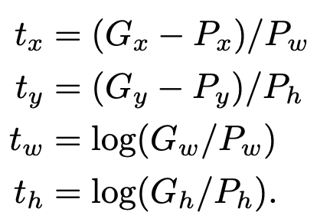
Bounding Box Regression
07
여기서 t는 P를 G로 이동시키기 위해서 필요한 이동량을 의미하며,
식으로 나타내면 아래와 같습니다.
정리를 해보면 CNN을 통과하여 추출된 벡터와 x, y, w, h를 조정하는 함수의 웨이트를 곱해서 바운딩 박스를 조정해주는 선형 회귀를 학습시키는 것입니다.

Slide 27
R-CNN 단점
08
1. 오래 걸린다
Selective Search에서 뽑아낸 2000개의 영역 이미지들에 대해서 모두 CNN모델에 넣기 때문
그리고 Region Proposal에 사용되는 Selective Search가 CPU를 사용하는 알고리즘인 이유도
오래 걸리는 이유 중에 하나입니다.

Slide 28
R-CNN 단점
08
2. 복잡하다
R-CNN은 Multi-Stage Training을 수행하며,CNN, SVM, 그리고 Bounding Box Regression까지 총 세 가지의 모델을 필요로 하는 복잡한 구조입니다.

Slide 29
R-CNN 단점
08
3. Back Propagation이 안된다.
R-CNN은 Multi-Stage Training을 수행, SVM, Bounding Box Regression에서 학습한 결과가 CNN을 업데이트 시키지 못합니다.

Slide 30
R-CNN 결론
09
이러한 단점들이 존재하지만 R-CNN은 최초로 Object Detection에 Deep Learning 방법인 CNN을 적용시켰다는 점과 이후 2-stage detector들의 구조에 막대한 영향을 미쳤다는 점에서 의미가 큰 논문입니다.

